Slide 1
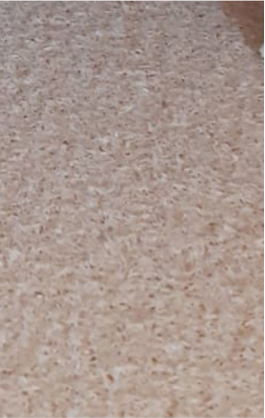
Mystery Image Junior 2
What do you observe?
What does the image remind you of? Why?
What do you think the image is? Why?
Can you describe the colour, shapes, textures?

Slide 2
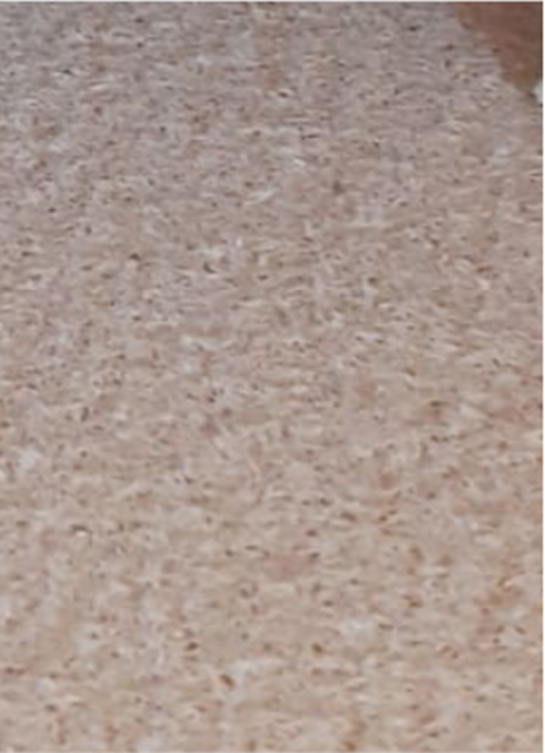
Íomha Rúnda- Sóisear 2
Cad a fheiceann tú?
Cad a mheabhraíonn an íomhá seo duit? Cén fáth?
Cad é an íomhá seo, dar leat? Cén fáth?
An féidir leat cur síos a dhéanamh ar an dath, ar na cruthanna agus na huigeachtaí?

